Slide 1
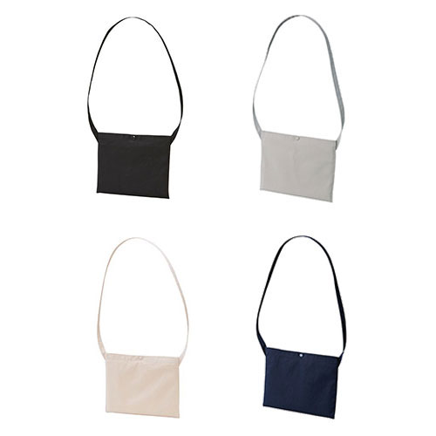
【提案書】
レギュラーキャンバス サコッシュ
特徴
カジュアルでナチュラルな印象を与えるキャンバス素材がオシャレな、すっきりシンプルなサコッシュです。カラー展開も全5色と豊富で、ノベルティやショッパー用などにもおすすめ。
納期
納期スペース
仕様
カラー展開：全4色
素材：綿100％（キャンバス）280g/平方メートル 8.3oz/yd2
サイズ：横300×縦230mm、持ち手の長さ1050mm
容量：0.7L
お見積
お見積りスペース

